Slide 1
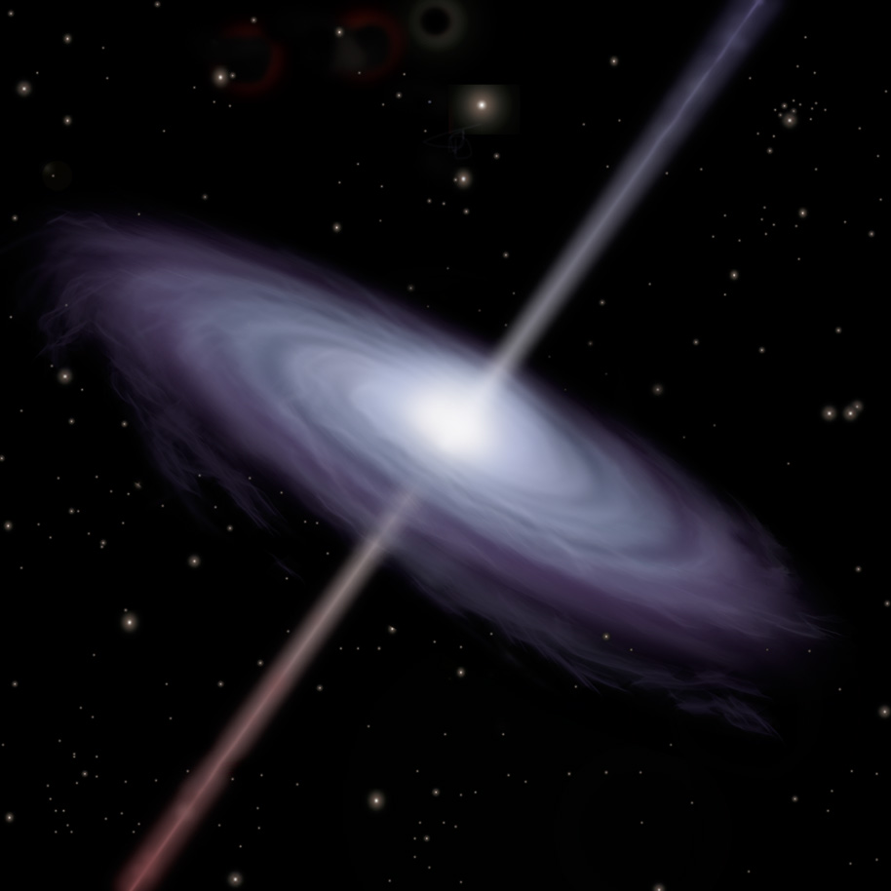

Buracos Negros - A morte está ao seu lado
Karin Talisin Targas
Karin.targas@usp.br

Slide 2
Buracos Negros: A morte está ao seu lado
Definição: São objetos celestes com massas muito grandes que ocupam um espaço muito pequeno.Seu campo gravitacional é tão intenso que a velocidade de escape é maior que a velocidade da luz!

Slide 3
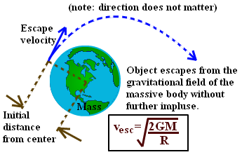
Buracos Negros: A morte está ao seu lado
Velocidade de escape: é a velocidade que um objeto precisa alcançar para escapar de um campo gravitacional.
Na terra: 11km/s

Slide 4

Buracos Negros: A morte está ao seu lado
Resuminho: Uma vez dentro nada escapa! Nem mesmo a luz!

Slide 5


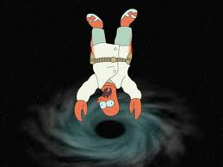
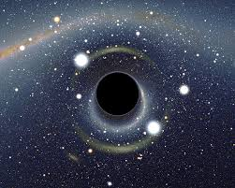
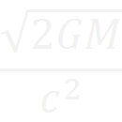
Buracos Negros: A morte está ao seu lado
1-Cair dentro de um Buraco Negro
V_{esc} = C
R=
Terra = 1cm
Sol = 3km
O que aconteceria com a terra se o sol se tornasse um Buraco Negro?

Slide 6
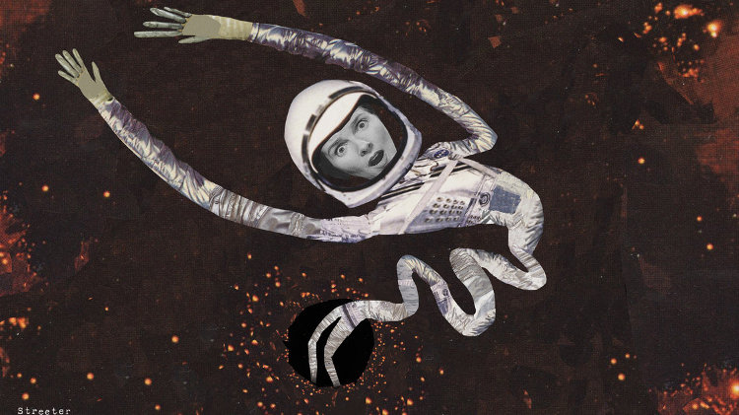
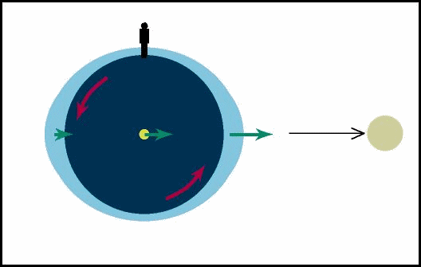
Buracos Negros: A morte está ao seu lado
2-Espaguetificação:

Slide 7
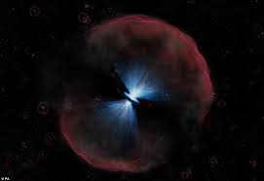

Buracos Negros: A morte está ao seu lado
3-Estar perto no nascimento de um Buraco Negro
Guerra fria : Satélites VELA
Energia 10⁴⁷ J em segundos, energia emitida pelo sol 10³⁴ J em um ano

Slide 8
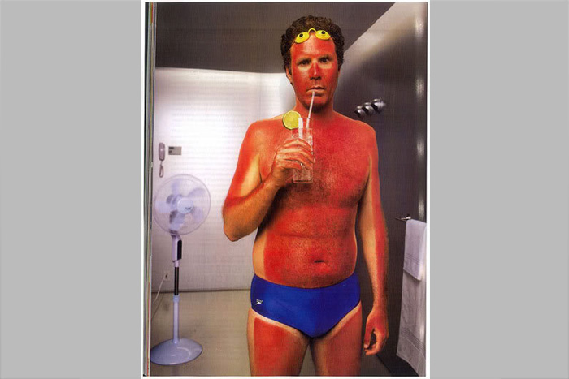
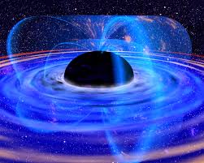
Buracos Negros: A morte está ao seu lado
4- Radiação

Slide 9
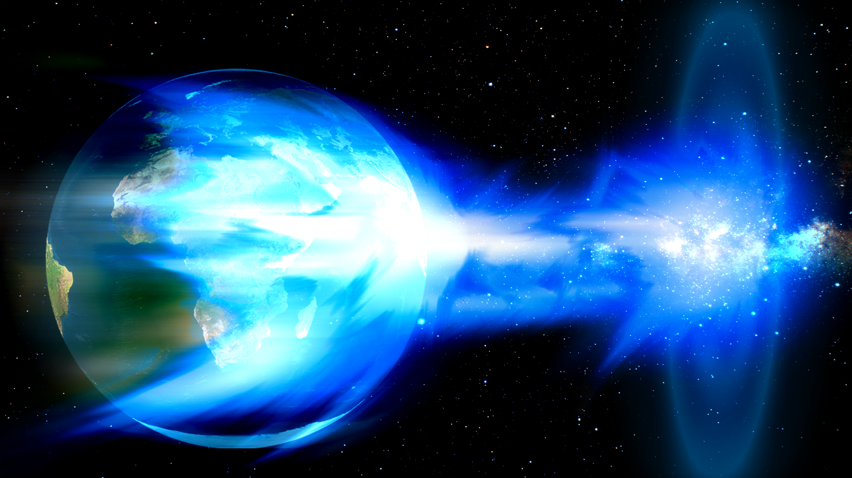
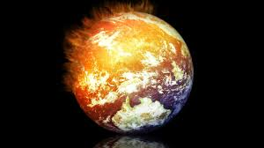
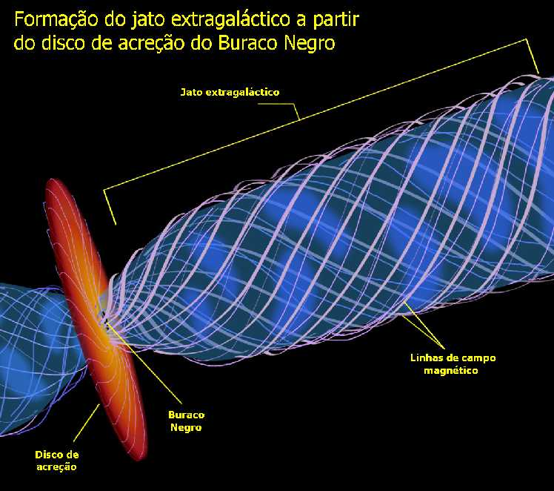
Buracos Negros: A morte está ao seu lado
5- Banho de jato
- Galáxia da Morte :3C321

Slide 10
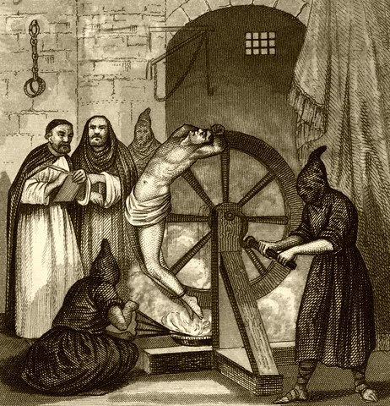
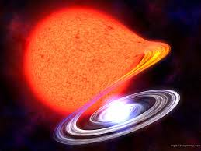
Buracos Negros: A morte está ao seu lado
6- roda da tortura

Slide 11
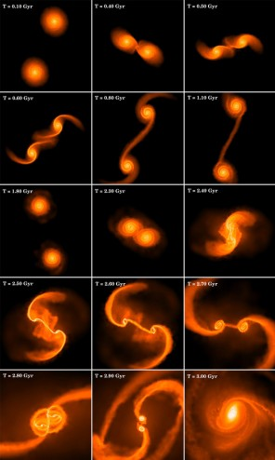
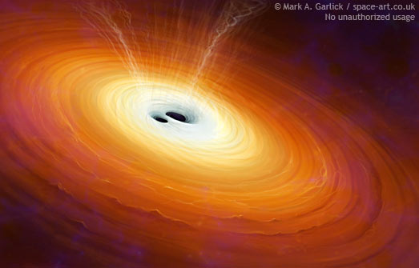
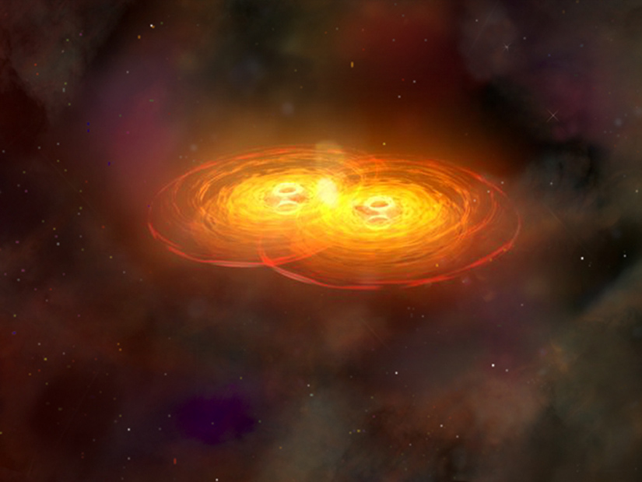
Buracos Negros: A morte está ao seu lado
Estar perto quando se fundem

Slide 12
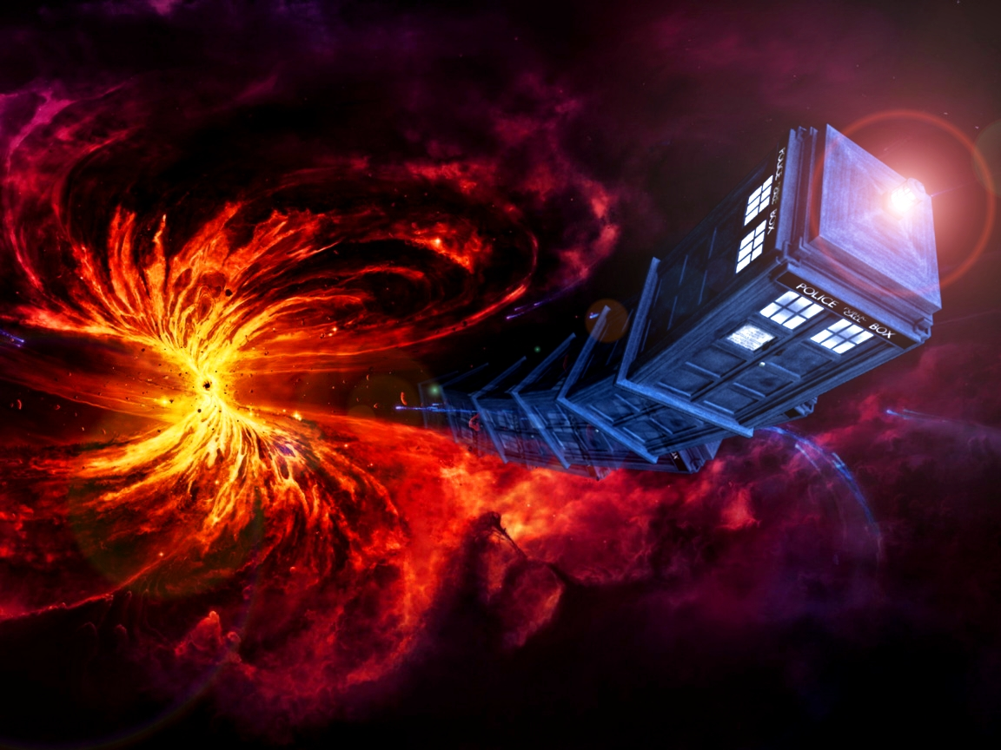
OBRIGADA!!!

Slide 13
Referências:
http://www.sofisica.com.br/conteudos/curiosidades/buracosnegros.php.
http://www.portaldoastronomo.org/tema_pag.php?id=7&pag=4
http://www.if.ufrgs.br/~thaisa/bn/01_definicao.htm
http://www.observatorio.ufmg.br/pas19.htm
http://www.astro.iag.usp.br/~astro12h/files/2014/2905.html

